Slide 1
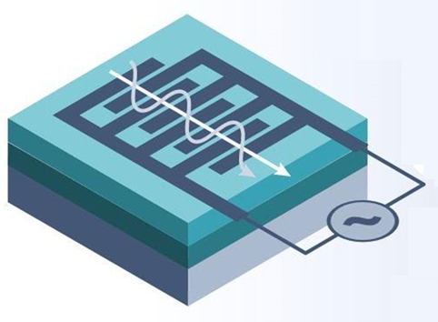
SAW FILTER
Temperature compensation film
・Low temperature ：＜100℃
・Low stress：＜-100MPa
・Film thickness：～10µｍ
・Depo rate：～300nm/min
・Film type：SiO2、SiOC、SiON
SAW Filter
SiO2
LT（LiTaO3）

